Slide 1
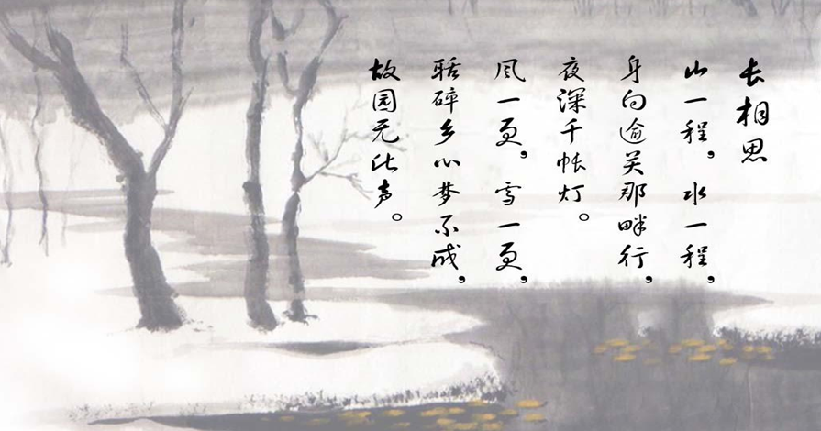
《长相思》
——纳兰性德

Slide 2
学习目标
1.诵读诗词，理解本词的内容，感悟意境及情感。
2.了解纳兰词风，体会作者的情感，提高诗词的阅
读鉴赏能力。

Slide 3
词人用镜头的方式向我们展现种种景物并蕴含了层层感情：
山水、榆关 —— 不舍
千帐灯 —— 孤独
风雪 —— 失眠
故园 —— 思乡

Slide 4
长相思读完你看到了那些画面
——看到了翻山越岭的画面。
——看到了风雪交加的画面。
——看到了刀光剑影的画面。
——看到了辗转反侧的画面。
——看到了眺望家乡的画面。

Slide 5
长相思读到这里你读到了作者一颗怎样的心？
孤独
思念
期盼
破碎
煎熬
痛苦
伤感

Slide 6
纳兰词风
纳兰性德的老师徐乾学说他的词“清新隽秀，自然超逸”，况周颐说他的词“纯任性灵，纤尘不染”（《蕙风词话》），这都指出了纳兰词的一个鲜明的特征：真——情真景真，意境天成。这首小令充分体现了这一特点，它以壮观的塞外景象来渲染柔婉的乡思意绪，情意隽永；以白描手法绘景，造语朴素，自然真切。

Slide 7
对接高考
蝶恋花 出塞(2011高考浙江卷古诗鉴赏）
今古河山无定据。
画角声中，牧马频来去。
满目荒凉谁可语？
西风吹老丹枫树。
从前幽怨应无数。
铁马金戈，青冢黄昏路。
一往情深深几许？
深山夕照深秋雨。

Slide 8
（1）上阕描写了哪些景物？营造了什么样的意境？
（2）末尾二句有什么作用，这首词包含了怎样的情感？
答案解析（1）上阕描写了画角、牧马、西风、红叶等景物。（2分）营造了壮阔、悠远、荒凉的意境。意思对即可）
（2）末句用景物描写终结全词，寓情于景。用“深山夕照”“深秋雨”两个意象拓展凄清悲凉的意境，使情感的表达更加含蓄隽永，耐人寻味。这首词包含了山河无定的兴亡之感，对“青冢黄昏”怜惜、悲悯之情，由“夕照”“秋雨”而生的萧索之感等。（意思对即可）

Slide 9
牛刀小试
浣溪沙
谁念西风独自凉, 萧萧黄叶闭疏窗, 沉思往事立残阳。 被酒莫惊春睡重, 赌书消得泼茶香, 当时只道是寻常。
【注】1、本词为亡妻卢氏而作。2、被酒：醉酒。3、赌书泼茶：李清照赵明诚典故，形容伉俪情深，志趣相投。

Slide 10
1、词的上阙刻画了一个怎样的人物形象？
答：伫立风中，孑立残阳，形单影只，孤独忧伤的痴情人。

Slide 11
2、“当时只道是寻常”一句有何深意？
答：当时只当 是寻常情景，只有失去后才懂得珍惜，往日的幸福未能珍惜，今天再也无法挽回，表达了作者的怀恋，追悔、伤心、无奈、悲哀与惆怅之情。

Slide 12
理解万岁
（1）纳兰被称为“千古伤心词人”，甚至被认为是“不忍卒读”的，你能读懂纳兰的心吗？

Slide 13
叶赫
纳兰容若（也有叫纳兰性德）：出身显贵，也充满血泪。曾祖父金台石是贝勒，不肯屈服妹夫努尔哈赤的征服而自焚。据说金台石死时发下誓言：但凡叶赫还剩一个女子，也要叫爱新觉罗灭亡（清末最后两位执政的皇太后慈禧和隆裕恰是叶赫氏）。然而30多年后，金台石的孙子明珠娶了努尔哈赤的孙女、英亲王阿济格之女爱新觉罗氏为妻，生下的长子就是纳兰容若。

Slide 14
纳兰容若18岁中举，22岁考上进士，名闻天下。作为相国的爱子、康熙皇帝宠信的一等侍卫、文人名士爱重的大才子，纳兰一生极尽富贵荣华。他的家世、他的地位、他的才情、他的品德、他的风度，无疑是当时窈窕淑女心中的偶像。可是纳兰一生并不快乐，翻开《饮水词》泪、恨、愁、伤心、断肠、惆怅……触目皆是。他有过如花美眷，可是诗意的生活只有3年，妻子便香销玉殒。他有过红颜知己，可他的这位绝色的表妹成了康熙帝的妃子。

Slide 15
上帝怜惜有才华的人，早早地把他们招回天国去了，纳兰容若无疑是在这被怜惜之列的。因为太完美了，他只活了31岁，留下的永是青春的影迹。纳兰被后世评价为“清代第一词人”“北宋以后，一人而已”。抛下世俗烦务，纳兰就这么走了。他终于永远避开了，和他最心爱的人一起，归于爱情的长梦这中，也许从此再没有什么愁情了。 可他偏偏给世人留下一部纳兰词，于是我们也就看到了他在世间一切烦恼和愁苦.这样的人，或许真的不能属于尘世。惟有在锦绣年华的逝去才是最完美的自我结局。

Slide 16
纳兰性德不是中国最后一位诗人，但却为中国两千年诗歌史画上了圆满的句号。他在词章中不倦不悔的倾诉着对自由的渴求，对感情的敬重，对友情的执着，像一道道疗伤的温泉汤药，温暖了唤醒了我们冰封的情感，再美再长的人生也有终结的时候，而纳兰却得到了永生。

Slide 17
布置作业
（1）纳兰诗词中有许多经典篇目，请课后背诵纳兰的经典诗词。
（2）纳兰性德是乱世中的一个传奇，在清代的文学史上开辟了属于自己的领域，请同学们找找触动你心灵的词句并进行赏析。

Slide 18
推荐背诵
【木兰花令——拟古决绝词】
人生若只如初见，何事秋风悲画扇。
等闲变却故人心，却道故人心易变。
骊山语罢清宵半，泪雨零铃终不怨。
何如薄幸锦衣郎，比翼连枝当日愿。

